Slide 1

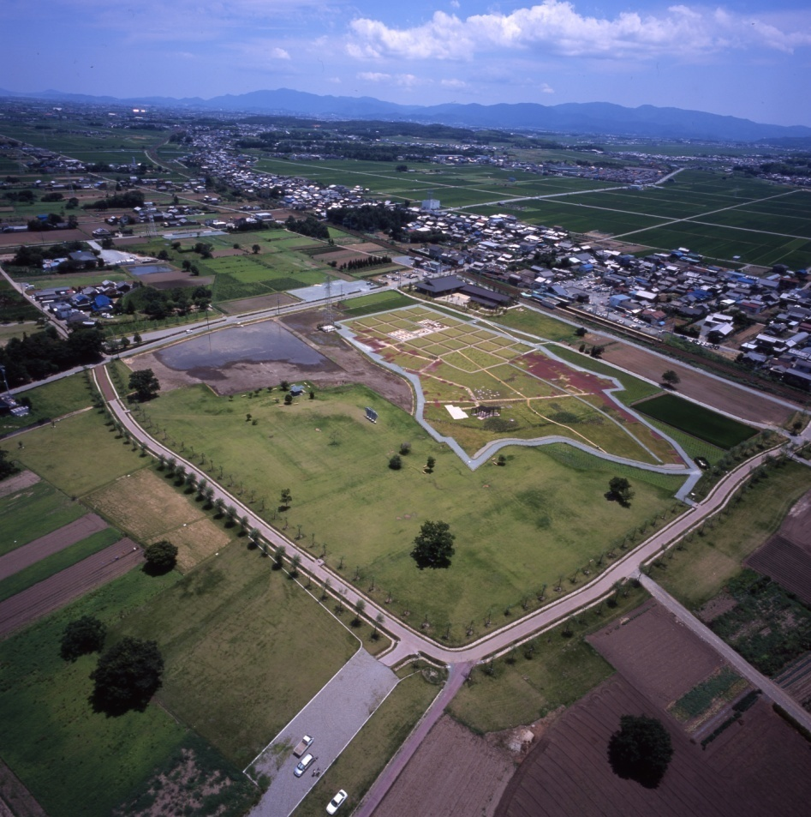
斎宮跡の整備と日本遺産
平成29年11月25日
明和町
斎宮跡・文化観光課
中野 敦夫

Slide 2
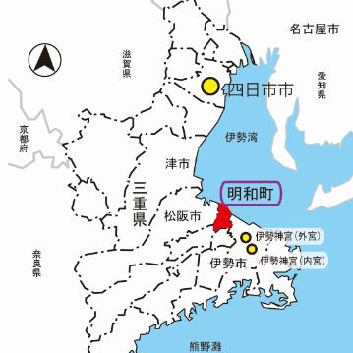

Slide 3
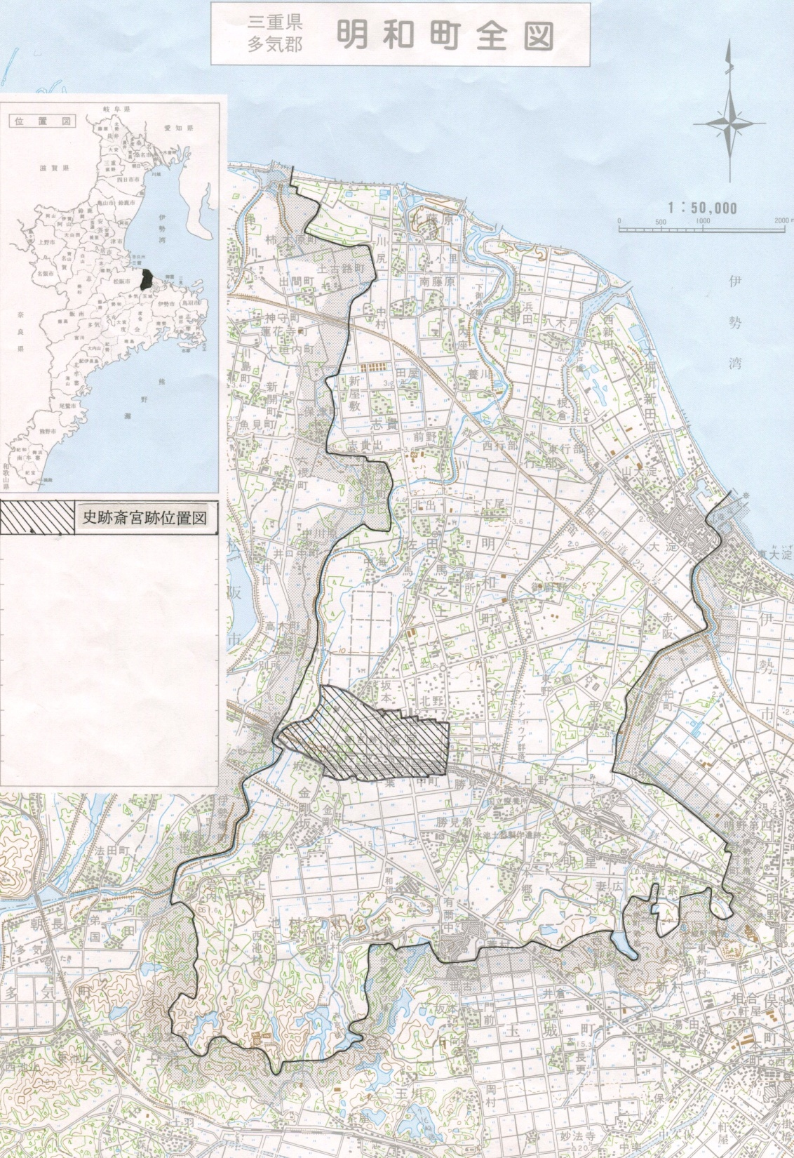
明和町の概要
位置
三重県の中央部
西は松阪市、東は伊勢市と隣接
面積
４１．０４Ｋ㎡
人口
約23,000人
地形
南部は丘陵地帯
中央部から北部は平野
北は伊勢湾に面する。
斎宮跡

Slide 4
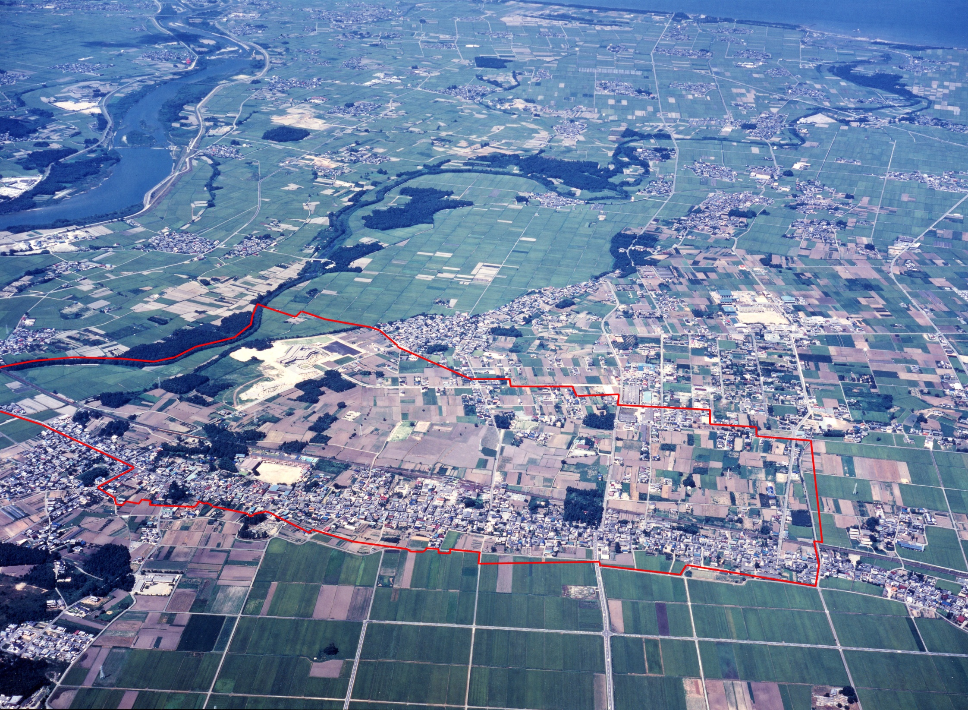
史跡解明の発掘調査
保存のための土地の公有化
史跡整備・活用
⇓
県と町との役割分担
伊勢湾
櫛田川
祓川
近鉄山田線
2Ｋｍ
700ｍ
伊勢街道
6自治会
600世帯：約2,000人
Notes:
東西2キロメートル、南北700メートルの１３７．１ヘクタールが指定面積。

Slide 5
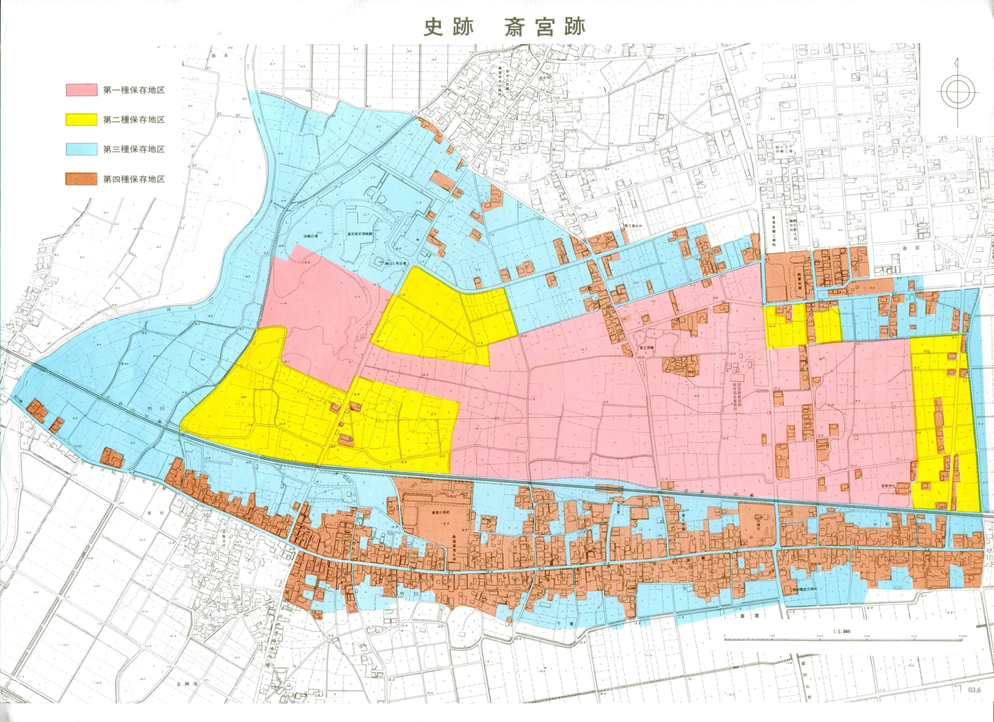
史跡斎宮跡土地利用区分
土地利用区分

Slide 6
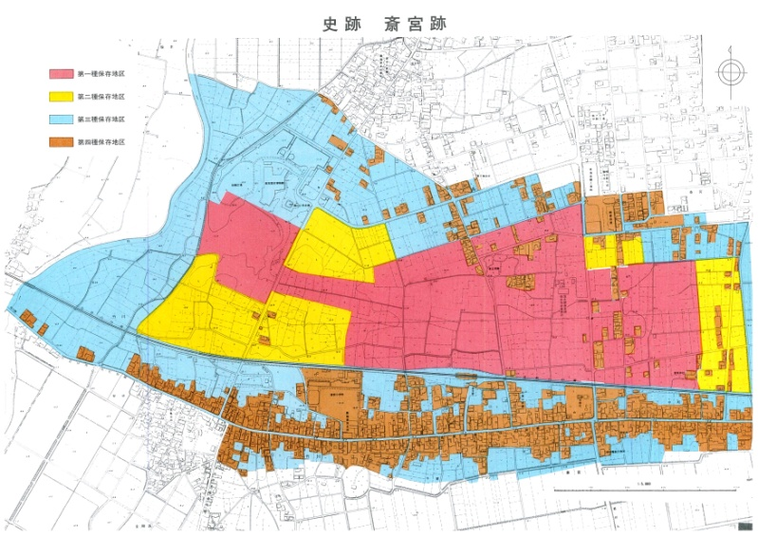
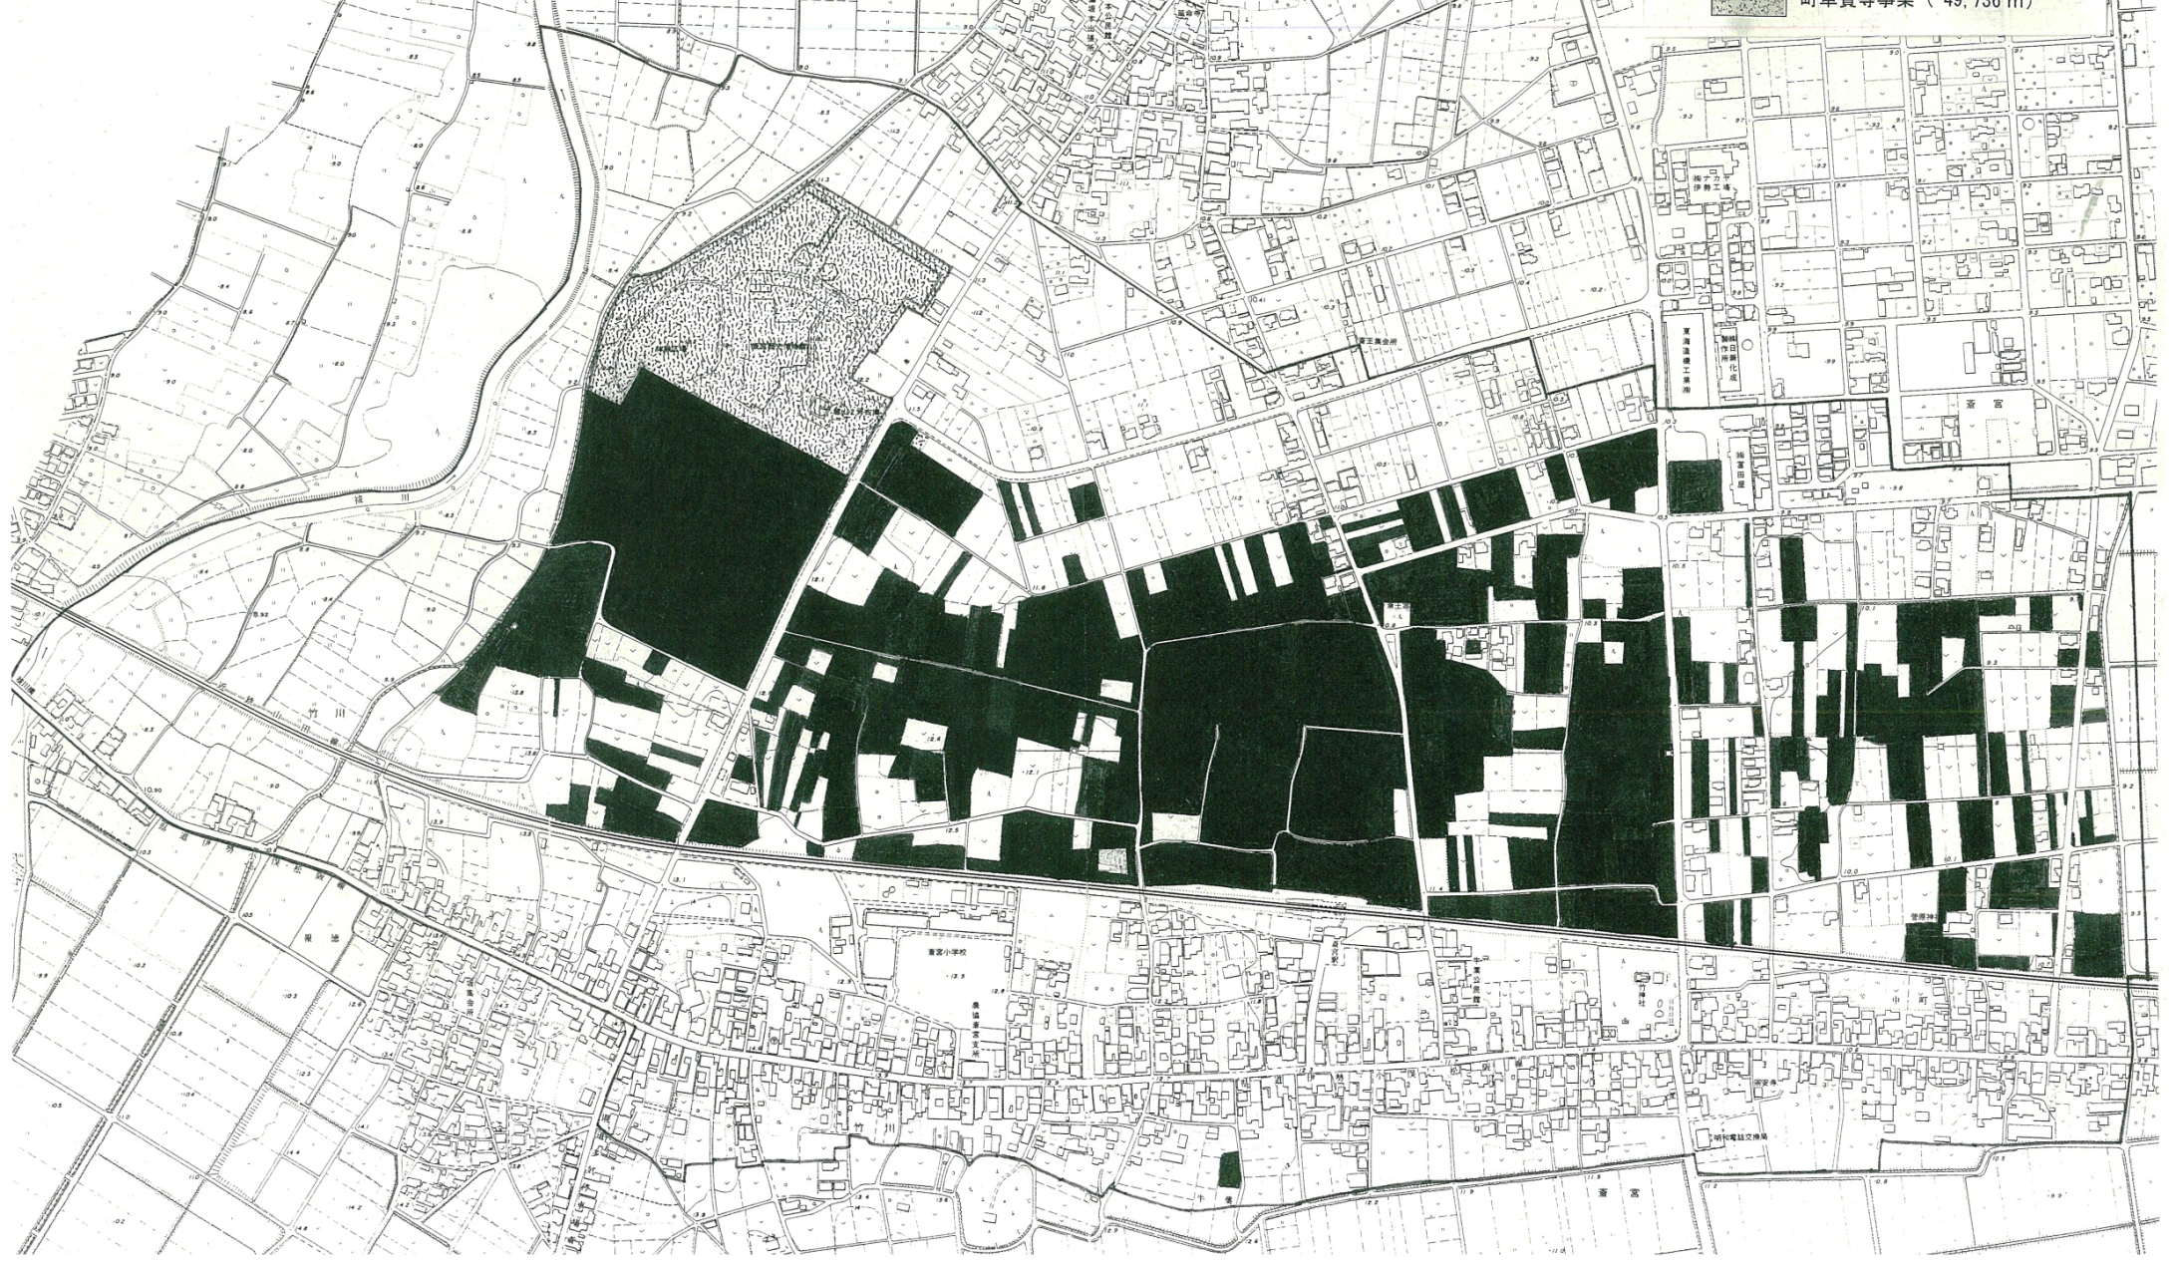
土地の買上げ事業
昭和54年度から実施
公有化対象面積 約 561,000㎡
平成29年3月末現在 413,347㎡
史跡全体 30.15％
買上げ対象 73.58％

Slide 7
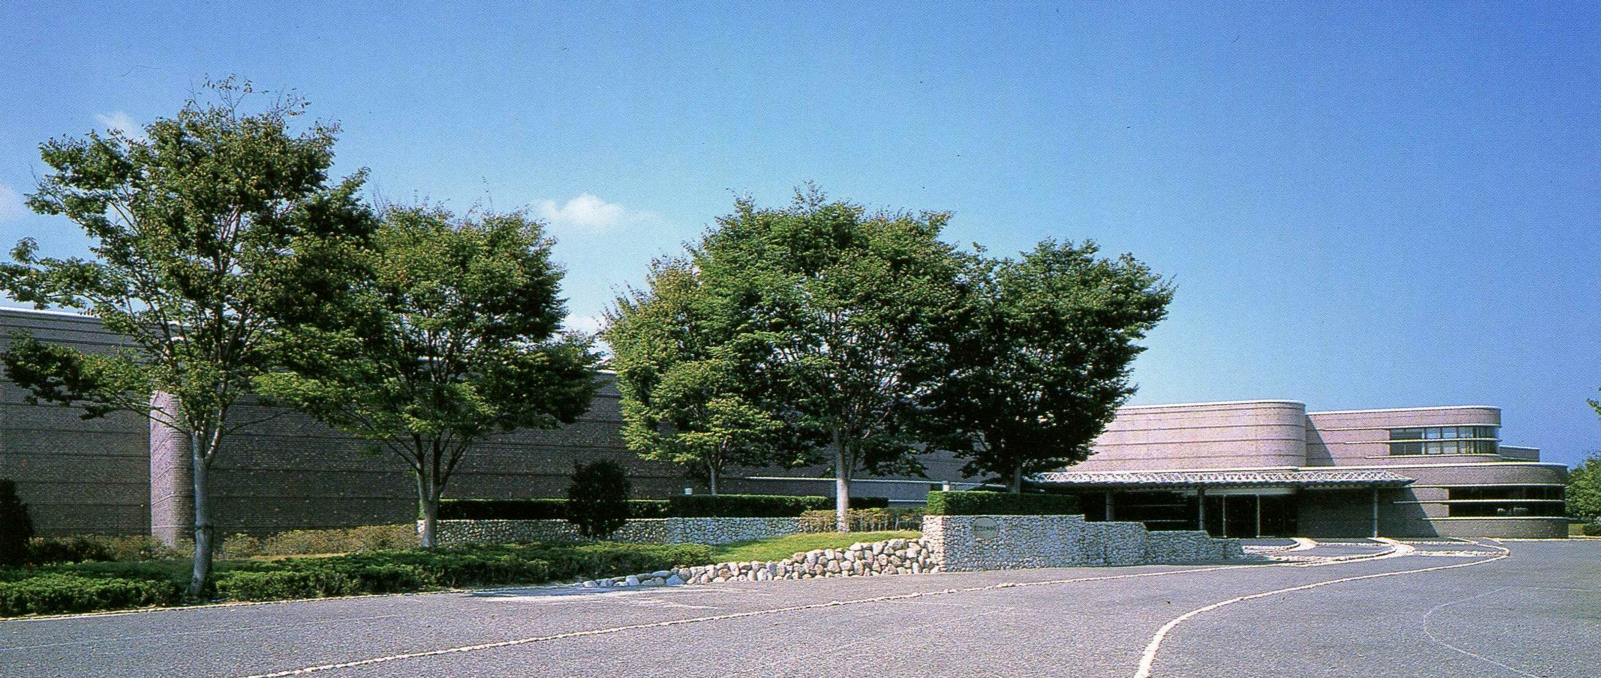
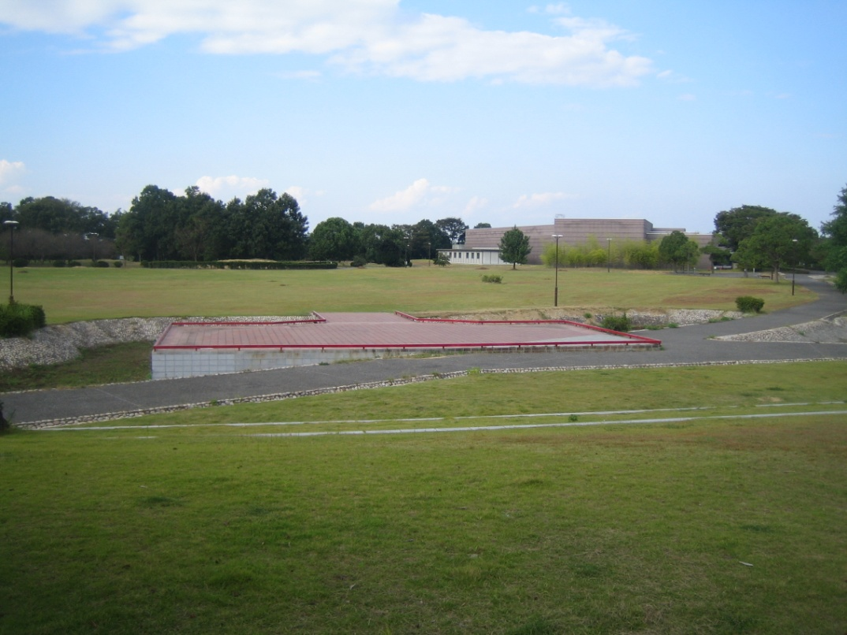
斎宮歴史博物館(県立）
ふるさと芝生広場

Slide 8
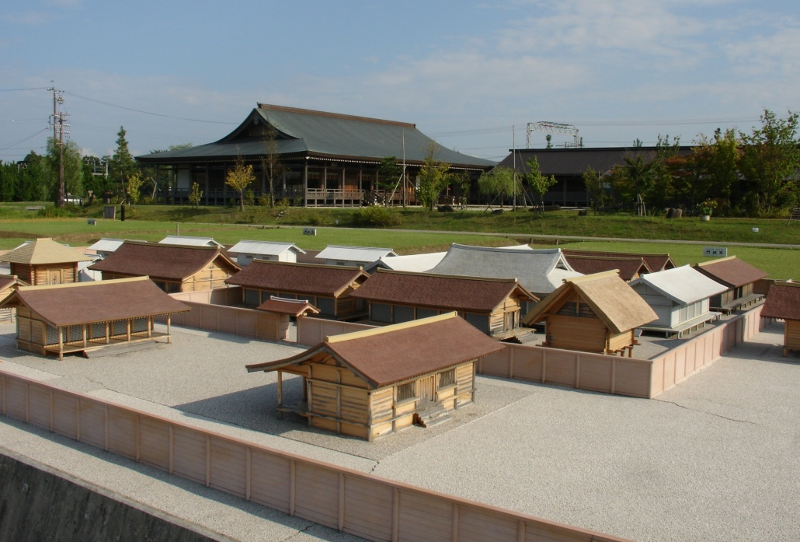
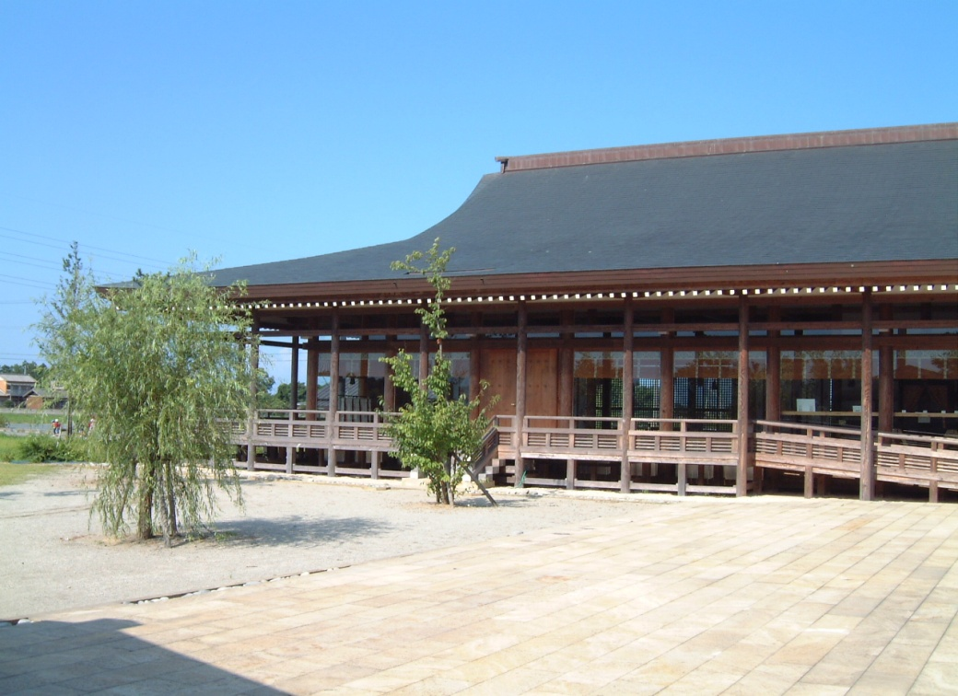
斎宮跡/１０史跡全体模型
歴史ロマン広場
いつきのみや歴史体験館

Slide 9
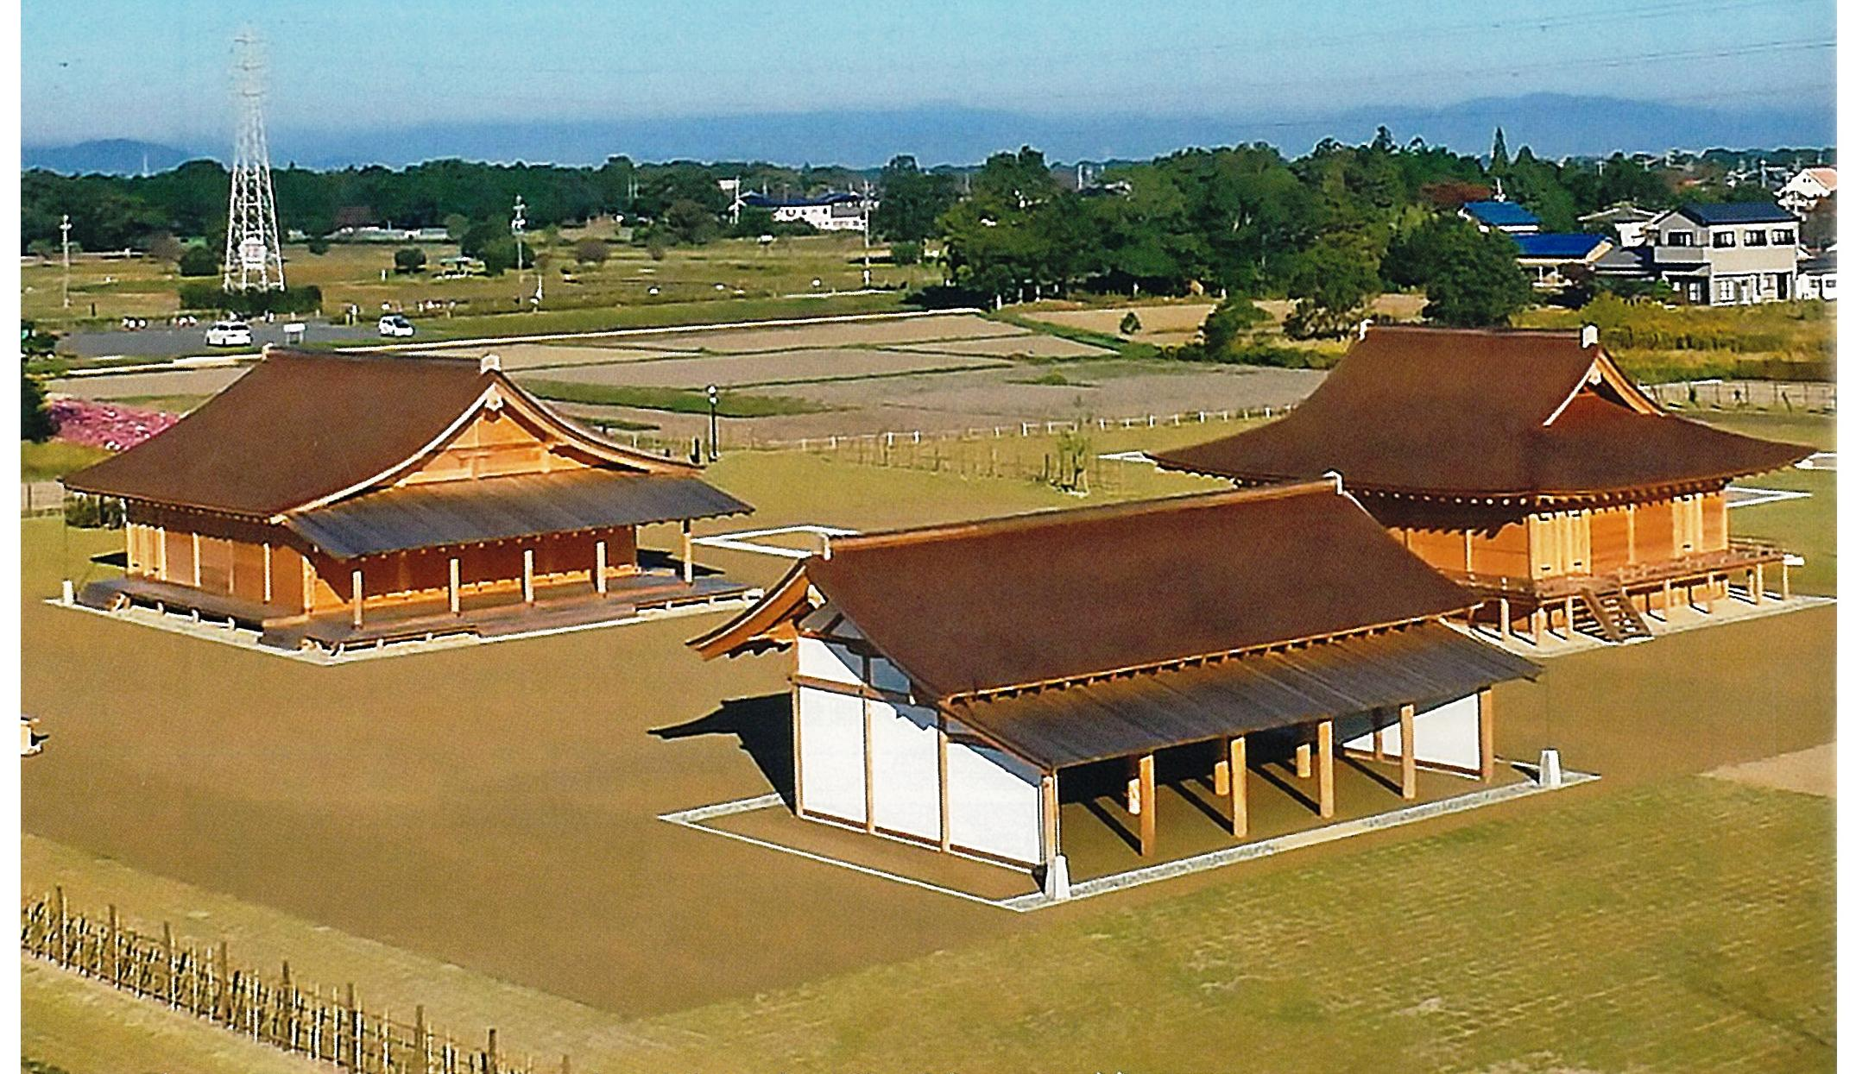
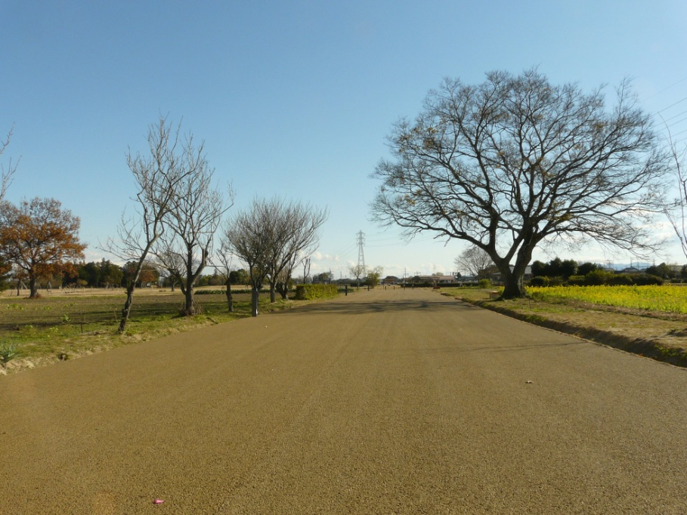
いつきのみや平安の杜
復元建物
古代伊勢道

Slide 10
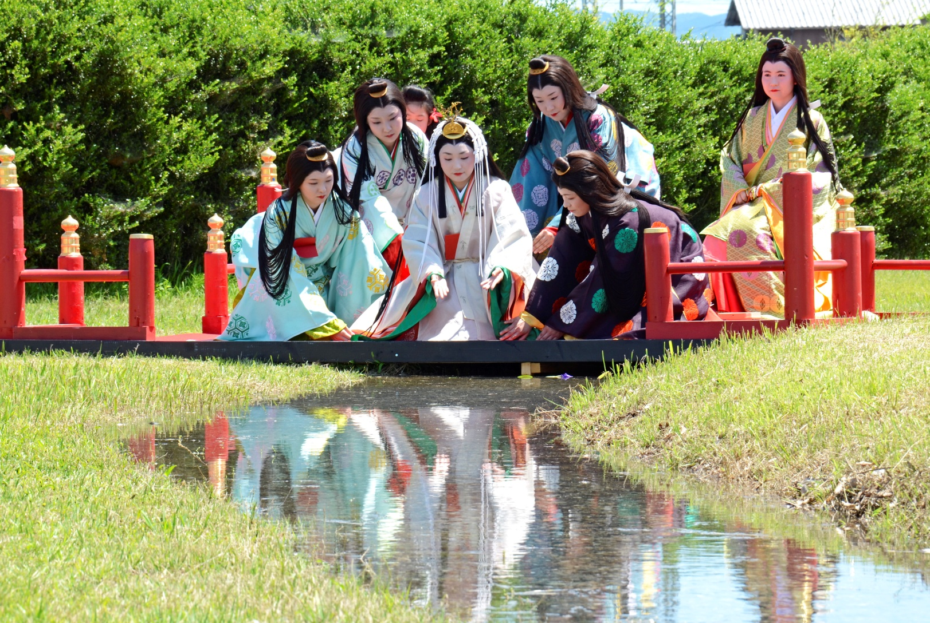
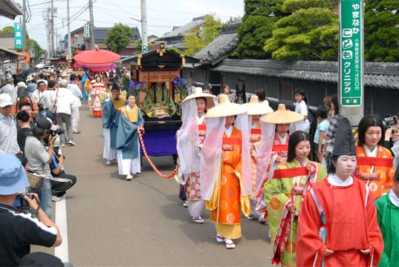
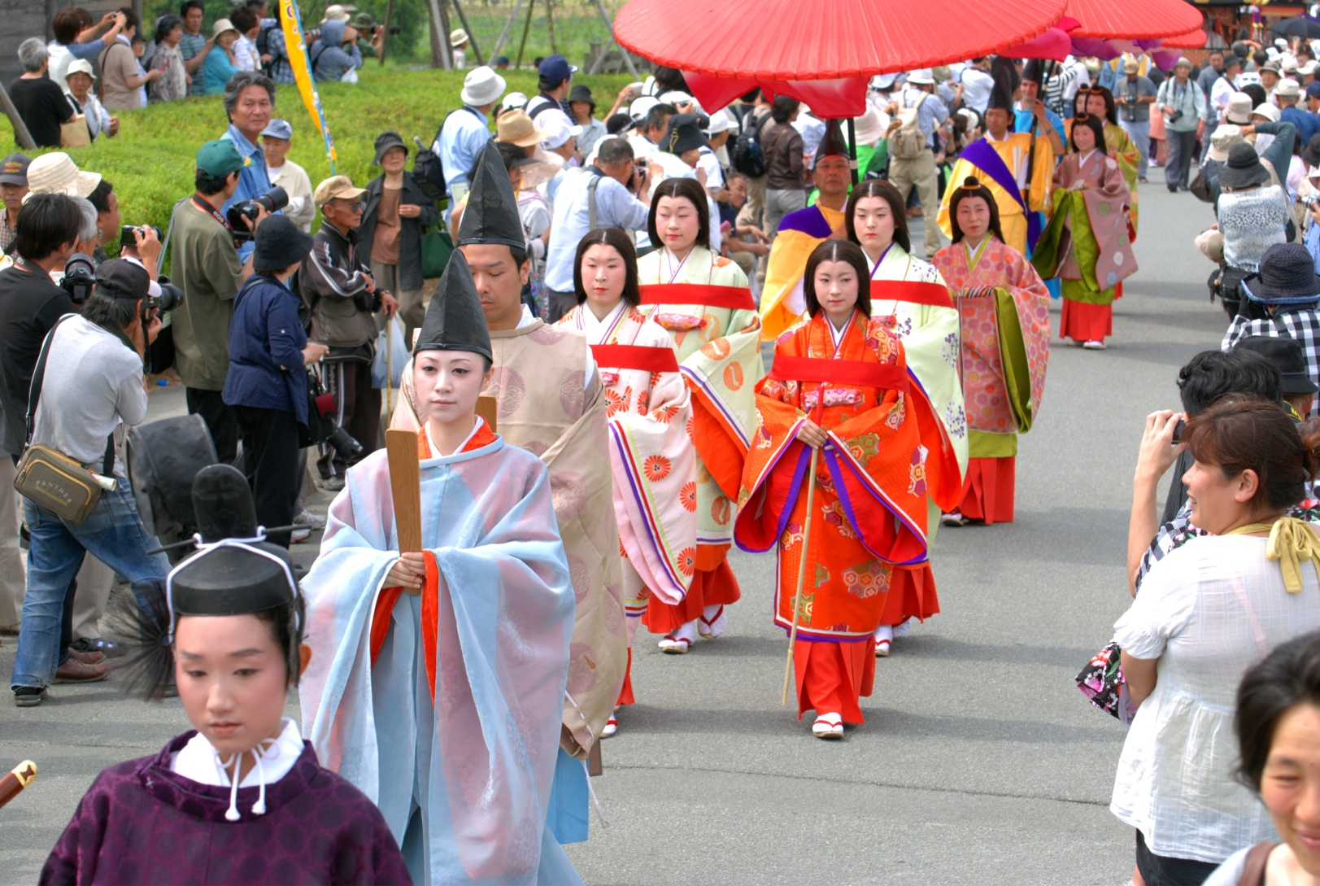
斎王まつり
（6月）
禊の儀
斎王群行

Slide 11
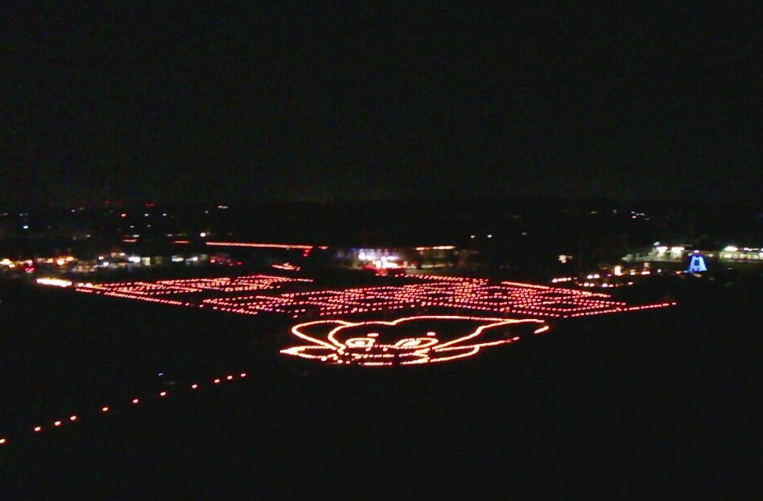
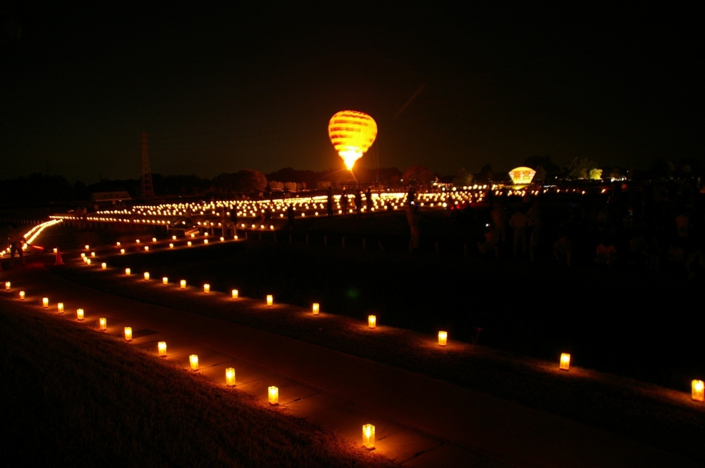
いつきのみや観月会（9月）

Slide 12
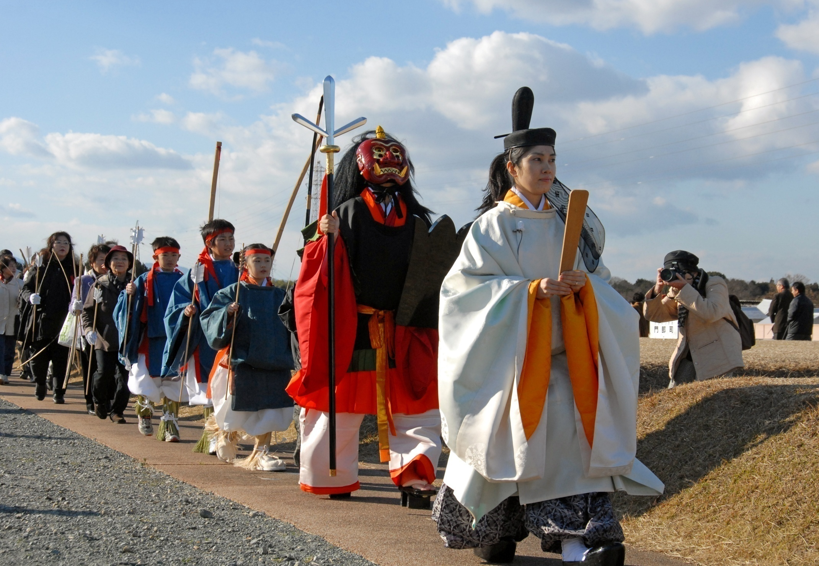
追儺まつり（12月）

Slide 13
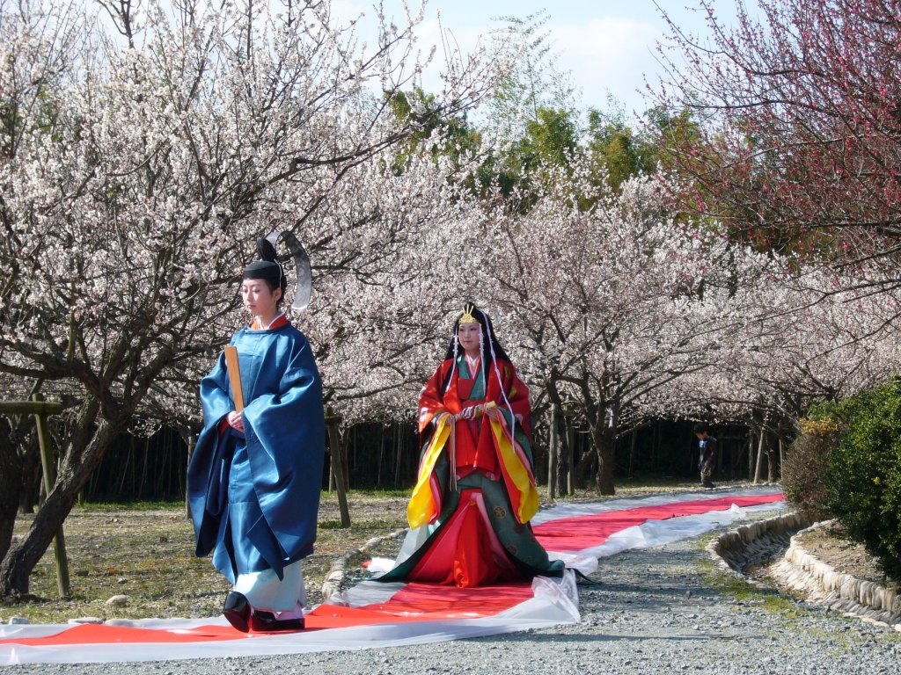
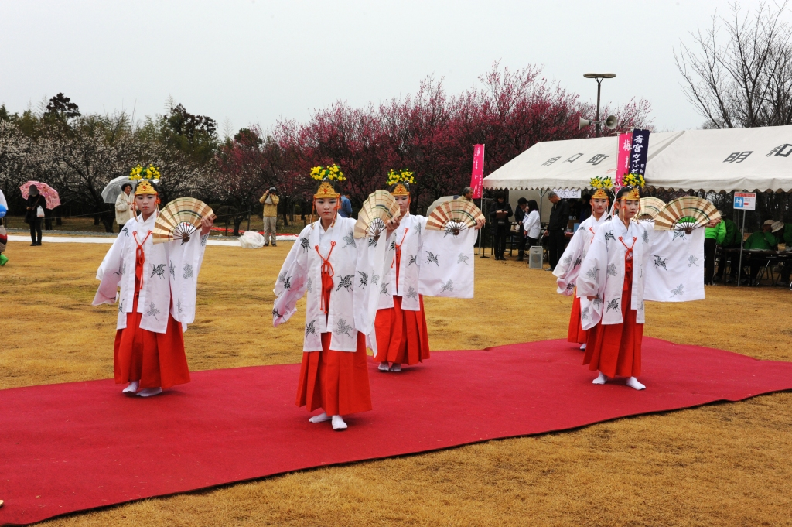
いつきのみや梅まつり（３月）

Slide 14
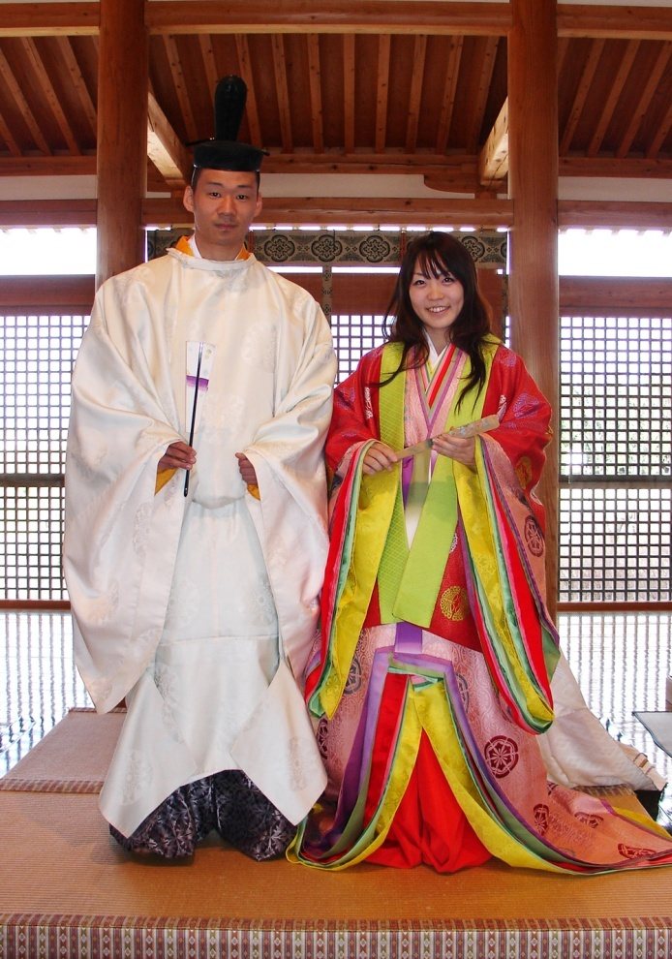
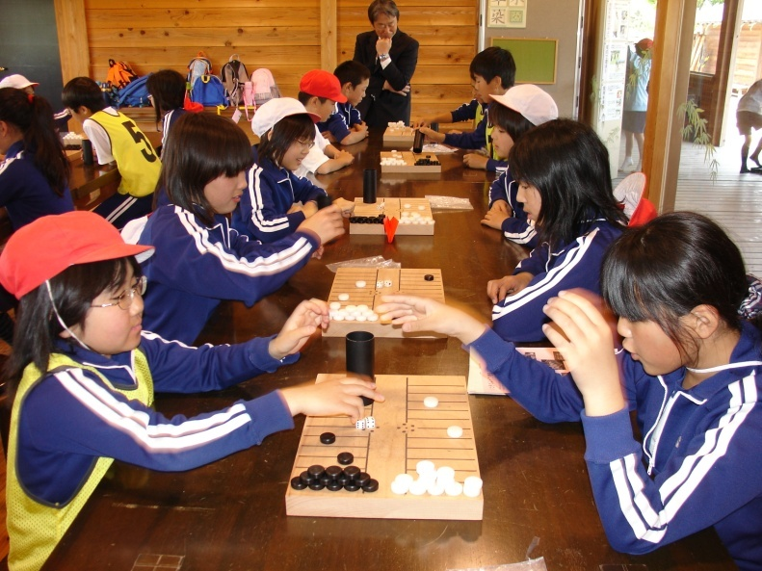
いつきのみや歴史体験館
盤双六
十二単試着体験

Slide 15
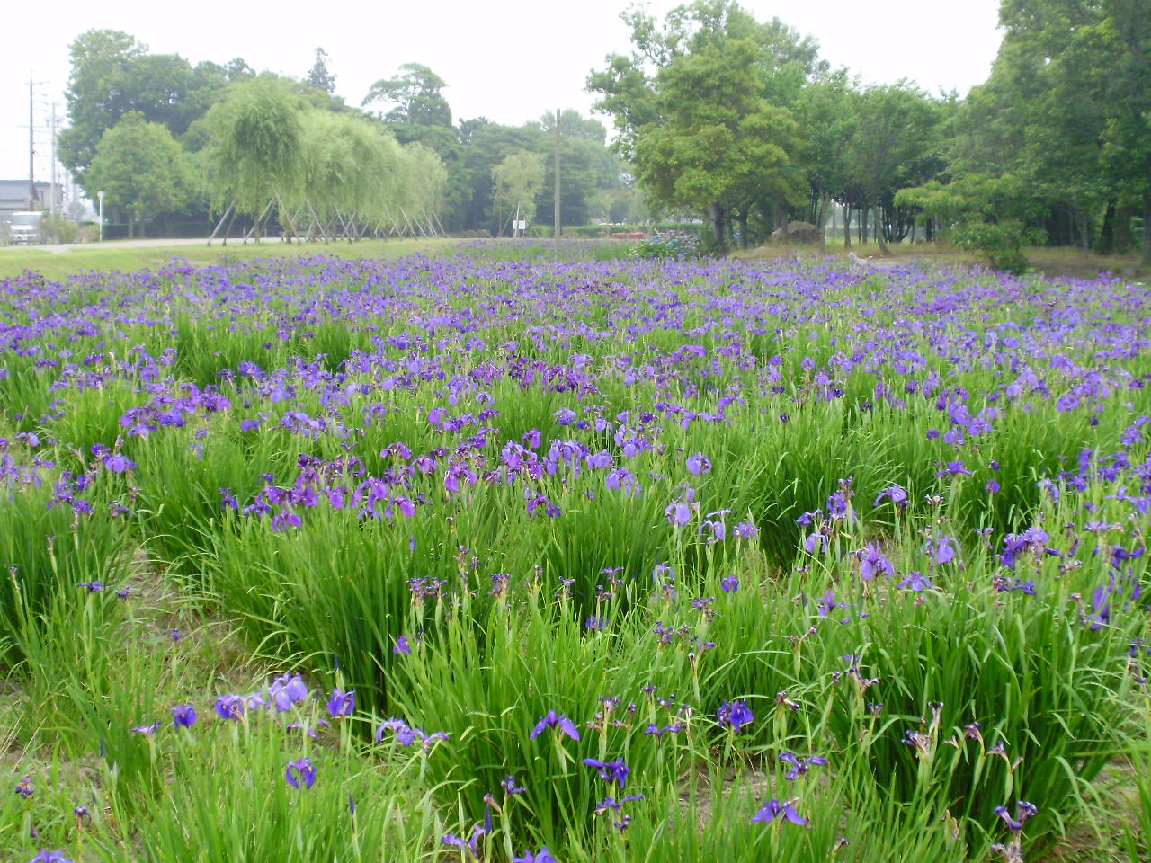
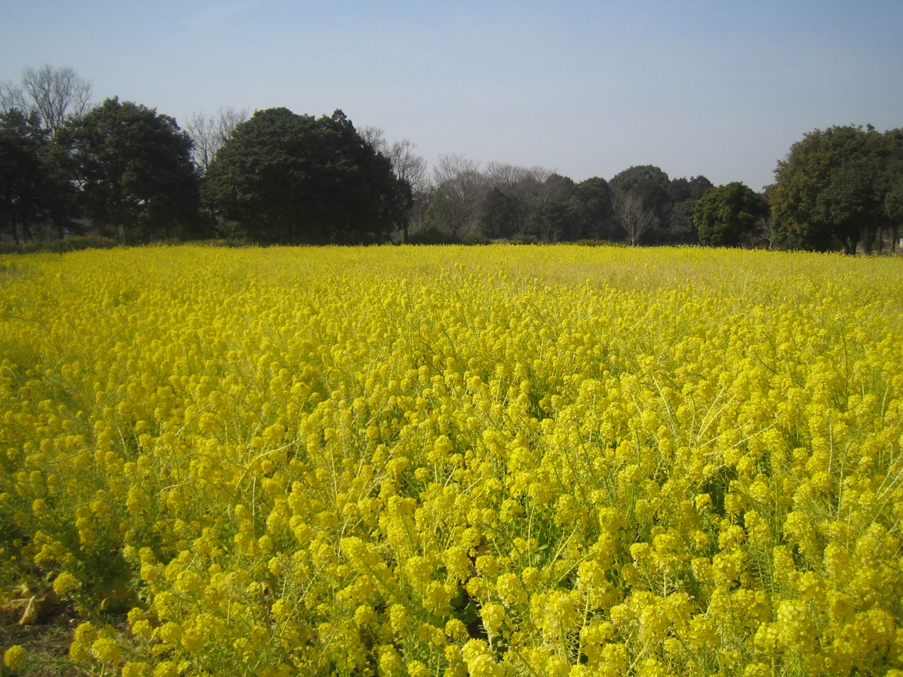
ノハナショウブ
菜の花

Slide 16
昭和54年～平成21年までの取り組み
◎斎宮跡を目的とした見学者への対応
・斎宮歴史博物館、体験館、ガイドボランティア
など一定の提供ができる体制が整いつつある。
◎一般の来訪者への対応
・休憩所があるものの、食の提供、みやげもの
などが課題
・活用について多くの意見、提案が出ているが
一歩踏み出していないのが現状
◎周辺市町や斎宮関連の市町との協力体制が整っていない。

Slide 17
歴史的資源を活かして町が活性化するには
歴史的資源の活用 魅力ある町づくり
観光振興 活性化
課題
町民の斎宮跡に対する関心が薄い。
斎宮跡を知らない。（知られていない。）
斎宮跡を楽しむ状況になっていない。

Slide 18
史跡斎宮跡を核とした町の活性化基本方針
（平成22年2月作成）
斎宮に対する町民の関心を高める。
斎宮の認知度を向上する。
斎宮の魅力を堪能できる環境を形成する。
国・県の財政支援がないと実現できない。

Slide 19
歴史的風致維持向上計画
歴史まちづくり法（平成20年制定）
国土交通省、文部科学省、農林水産省
全国62市町村が認定（平成29年3月31日現在）
明和町は平成24年6月6日に認定
（全国34番目）
中部地区では6番目（現在１２市町）
三重県では亀山市についで2番目

Slide 20
歴史的風致維持向上計画
歴史まちづくり法（平成20年制定）
国土交通省、文部科学省、農林水産省
全国51市町村が認定（平成28年3月31日現在）
明和町は平成24年6月6日に認定
（全国34番目）
中部地区では6番目（現在９市町）
三重県では亀山市についで2番目

Slide 21
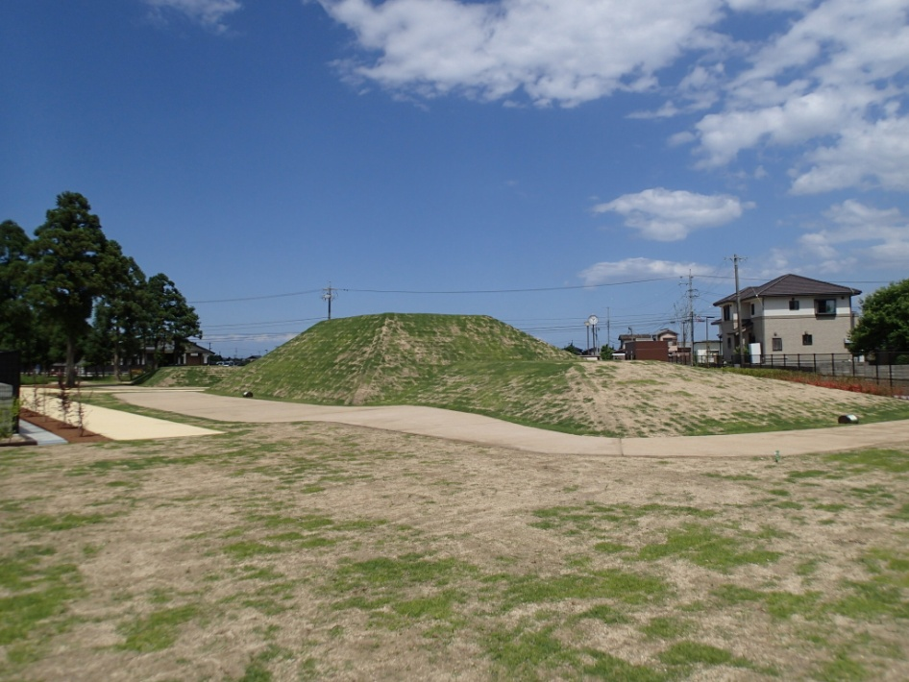
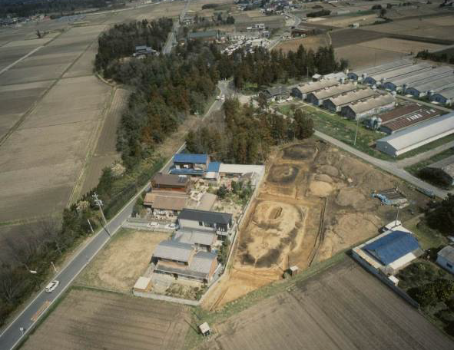
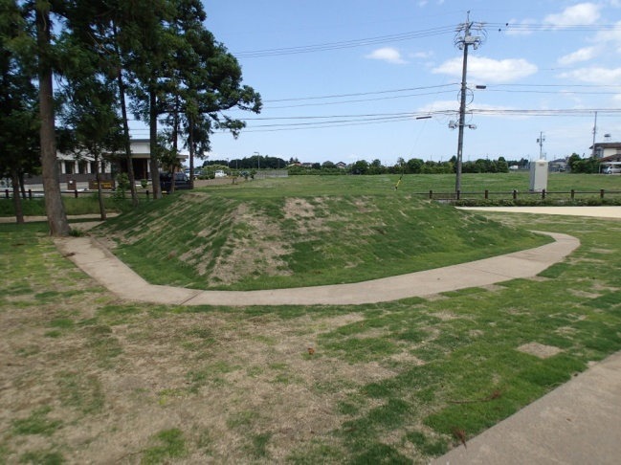
〈基幹事業〉
坂本古墳公園整備
整備前
整備後（Ｈ２９年度事業）

Slide 22
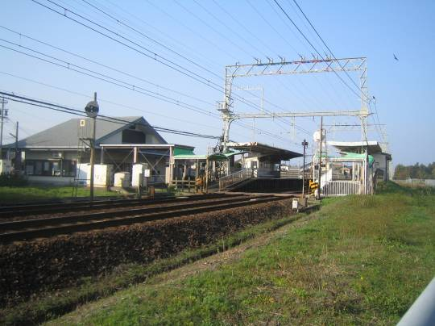
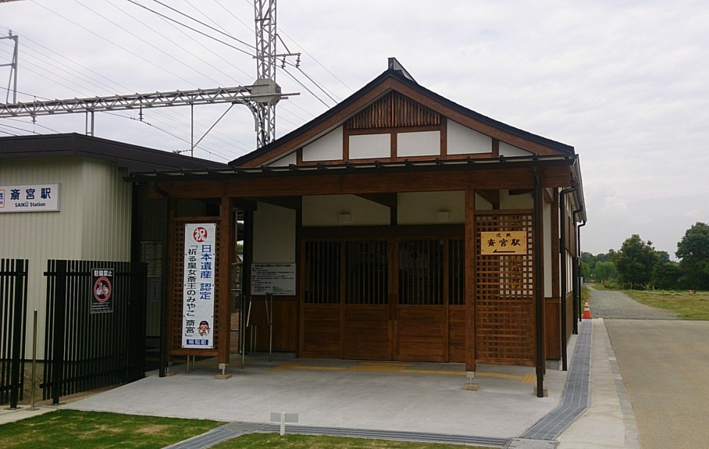
〈基幹事業〉斎宮駅史跡公園口整備事業
整備前
整備後 （平成26年度事業）

Slide 23
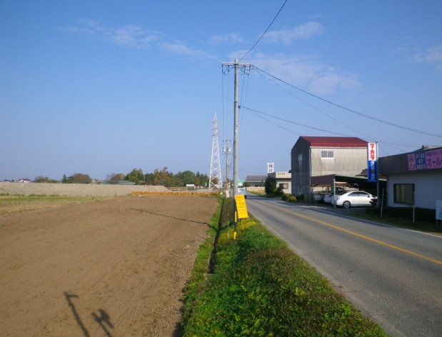
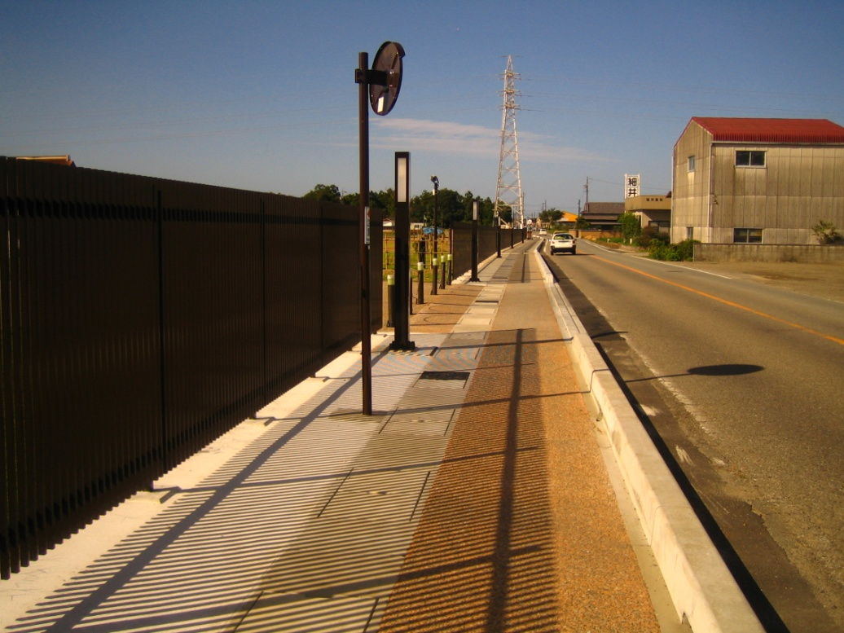
〈基幹事業〉散策道整備①（斎宮坂本線）
整備前
整備後（平成２７年度事業）

Slide 24
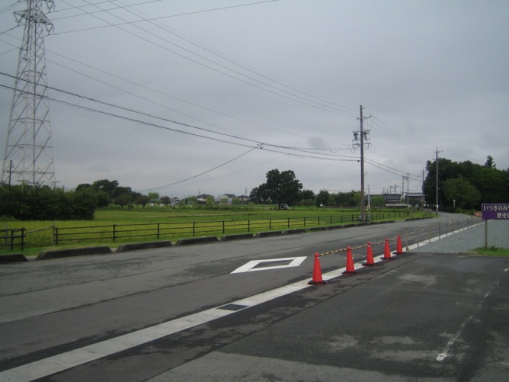
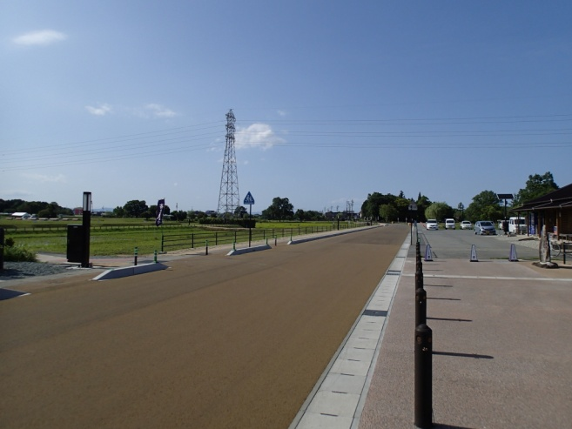
〈基幹事業〉園路（ロマン広場散策道）の整備
整備前
整備後(平成２８年度事業）

Slide 25
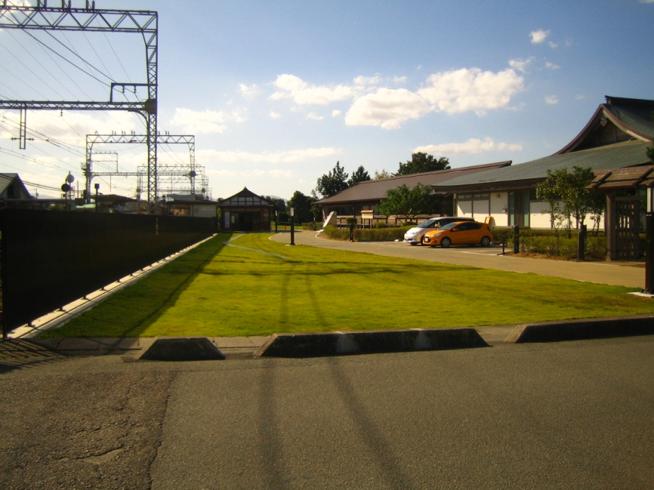
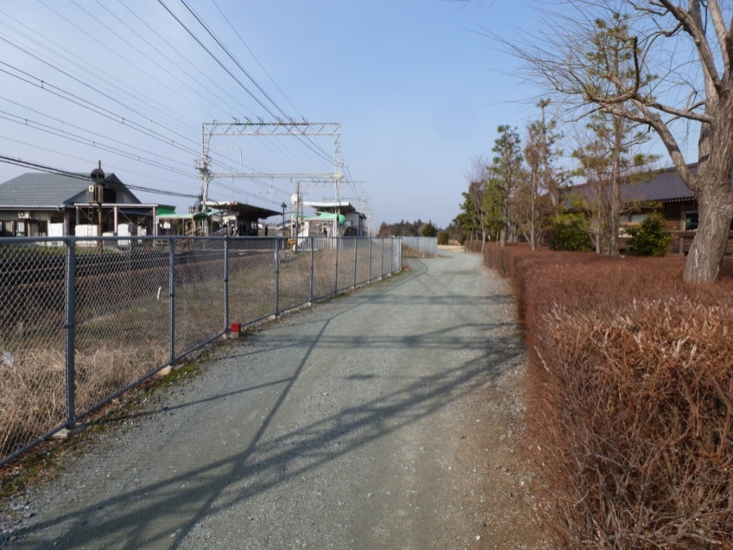
〈基幹事業〉園路（ロマン広場散策道）の整備
整備前
整備後（平成２６～２７年度事業）

Slide 26
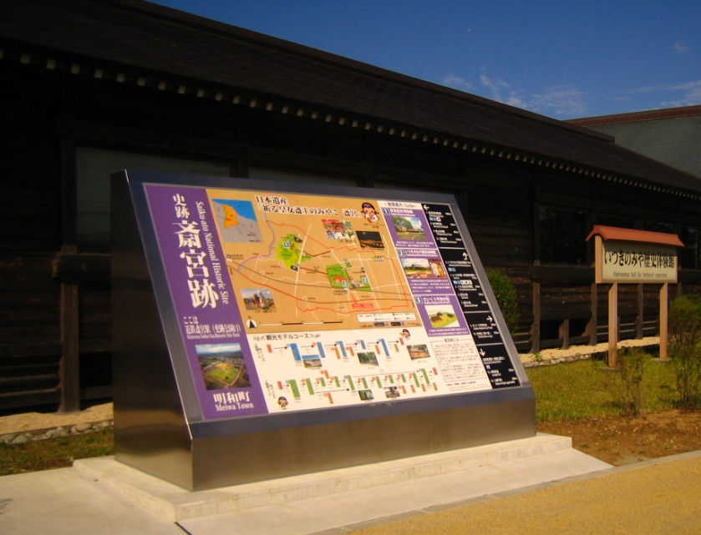
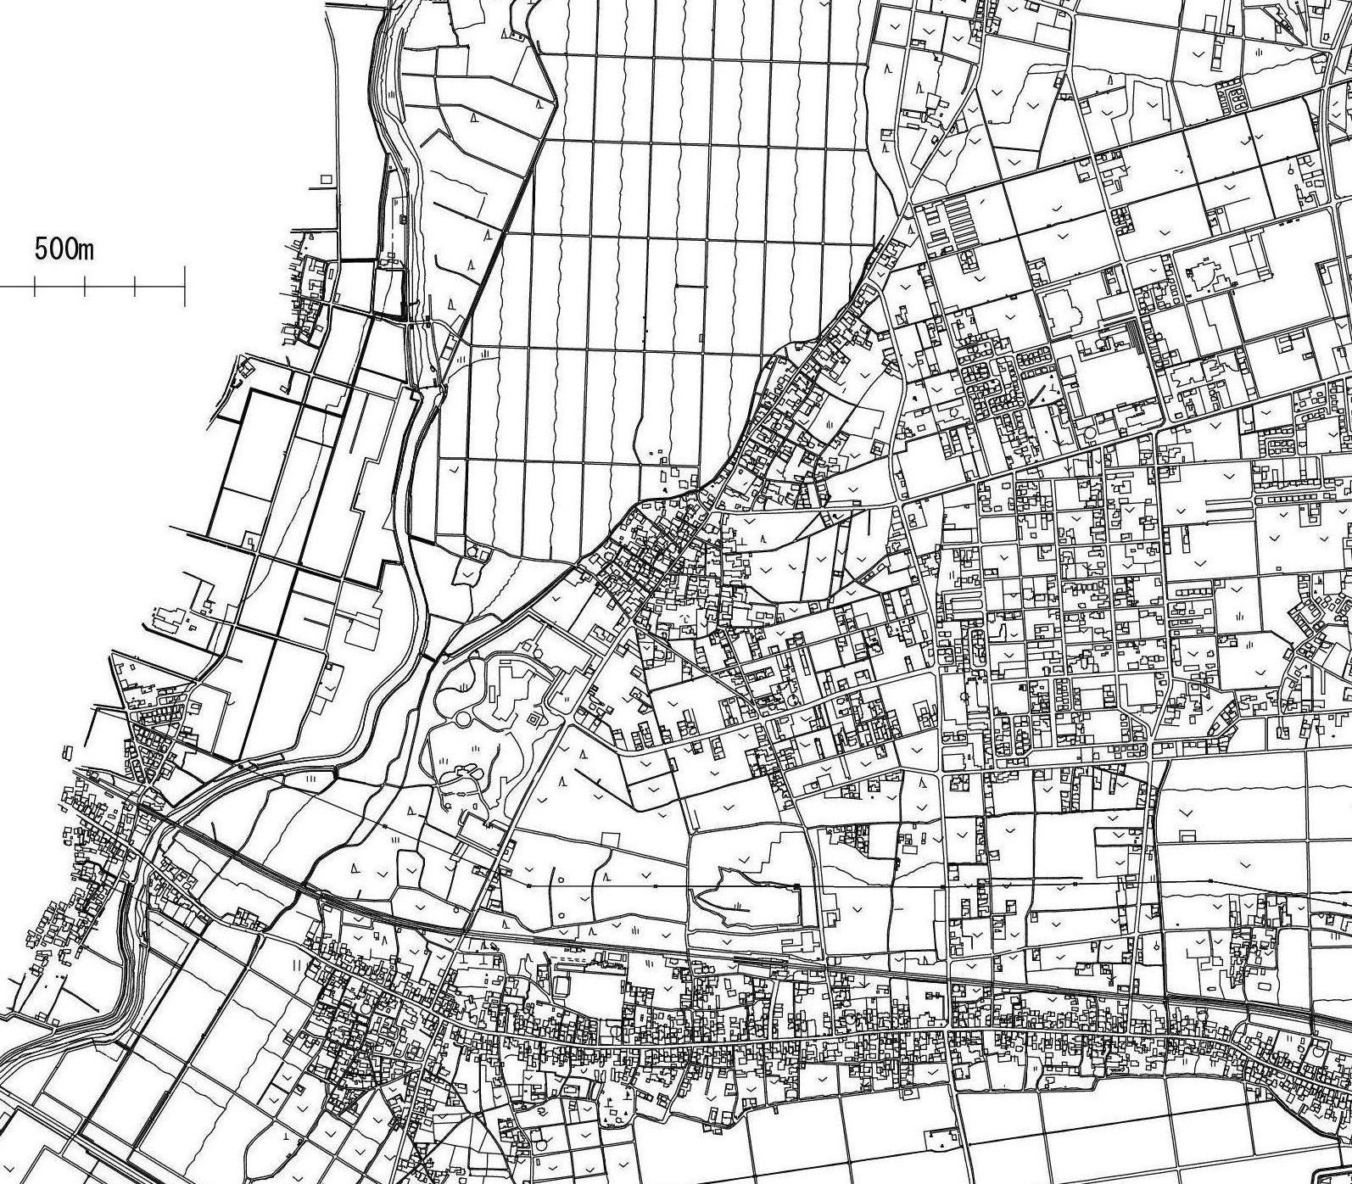
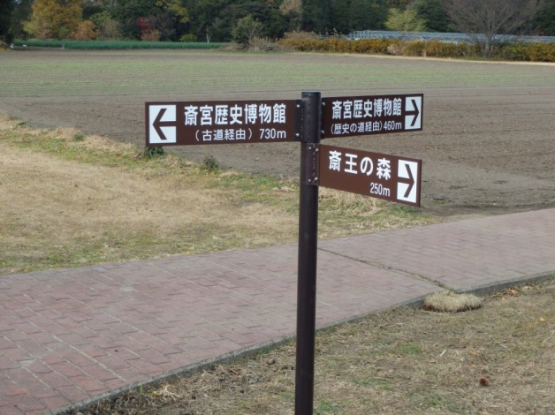
〈基幹事業〉情報板整備（計画区域内全域）
明和町役場
祓川
斎宮歴史博物館
漕代駅
いつきのみや歴史体験館
斎宮駅

Slide 27
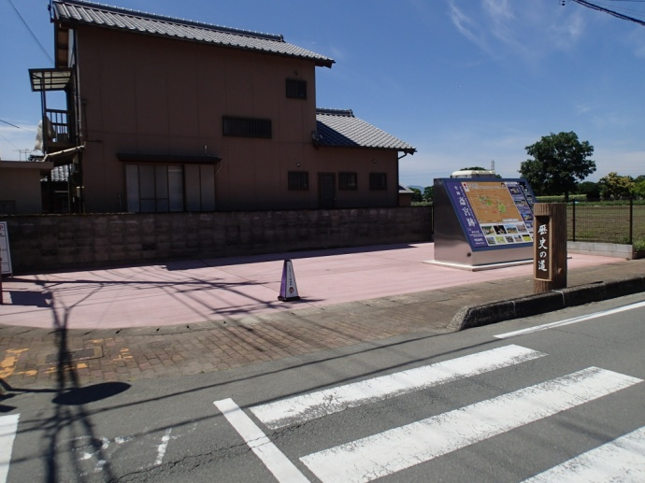
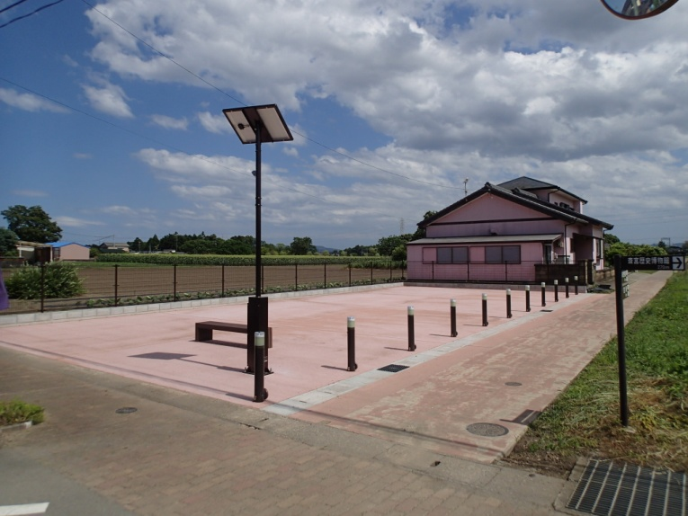
〈基幹事業〉篠林区画広場
整備後

Slide 28
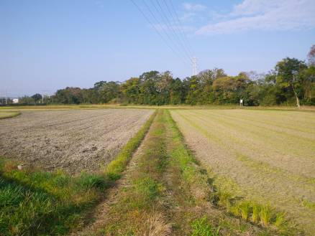
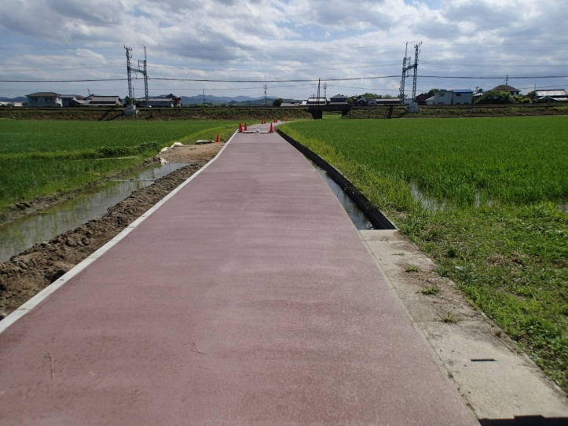
〈基幹事業〉園路（祓戸広場散策道）の整備
整備前
整備後（平成２８～２９年度事業）

Slide 29
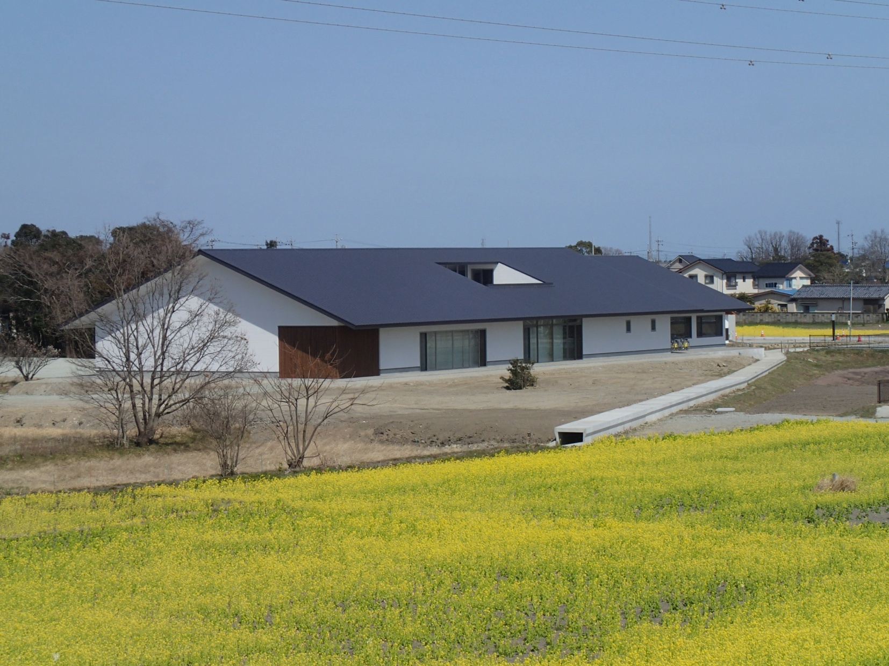
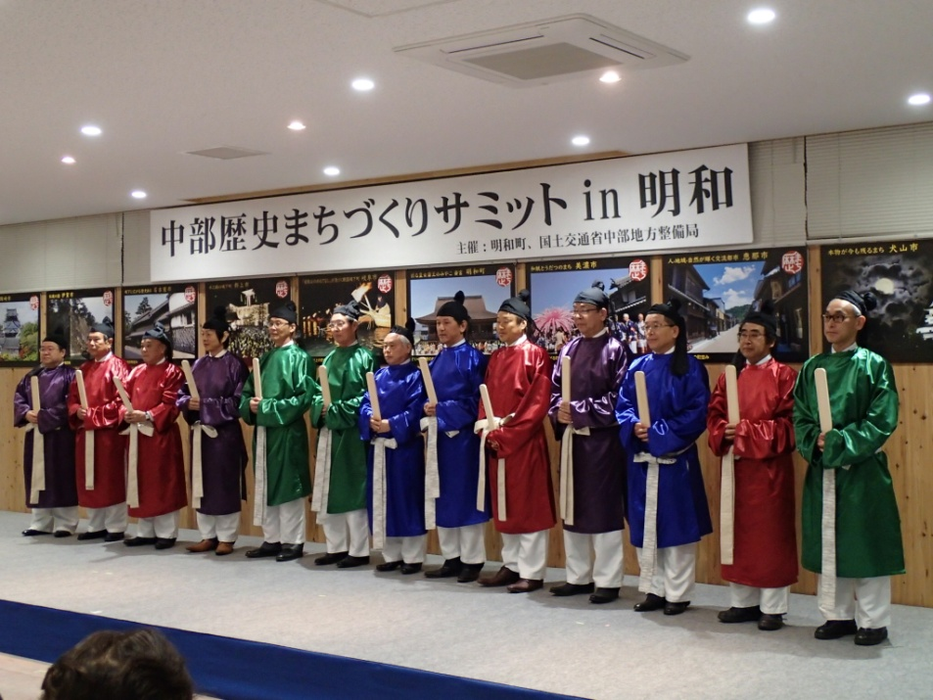
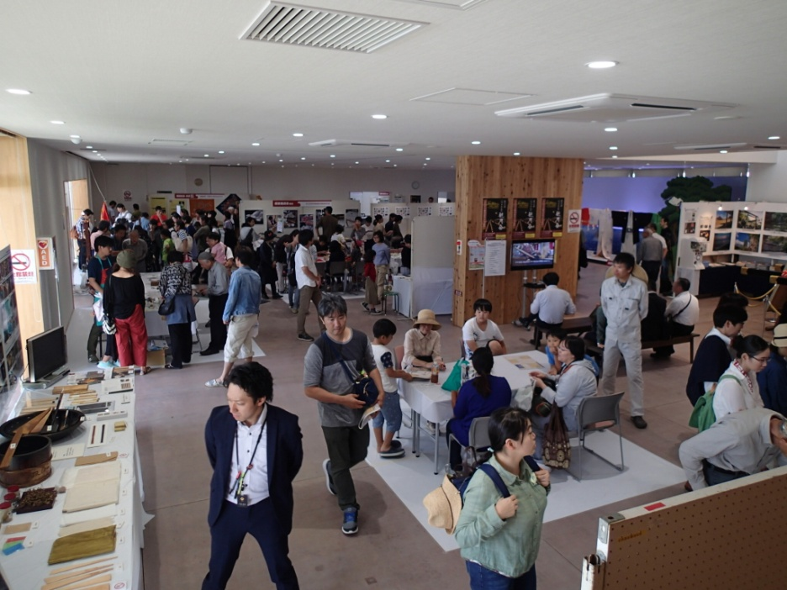
〈基幹事業〉いつきのみや地域交流センター

Slide 30
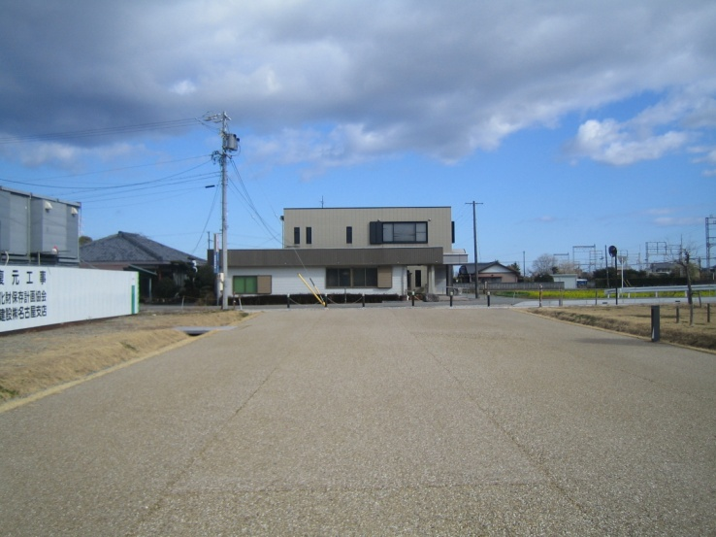
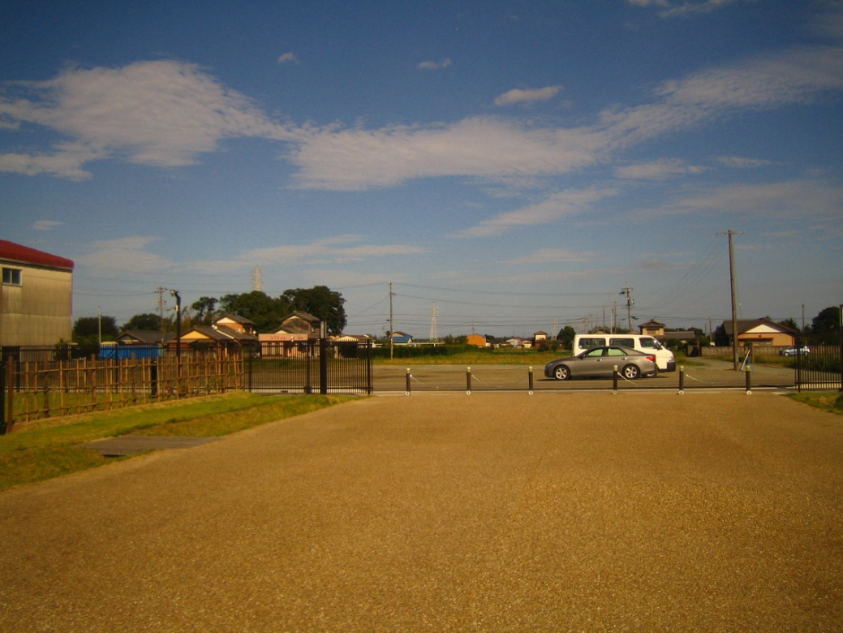
景観形成
整備前
整備後（平成２５～２７年度事業）

Slide 31
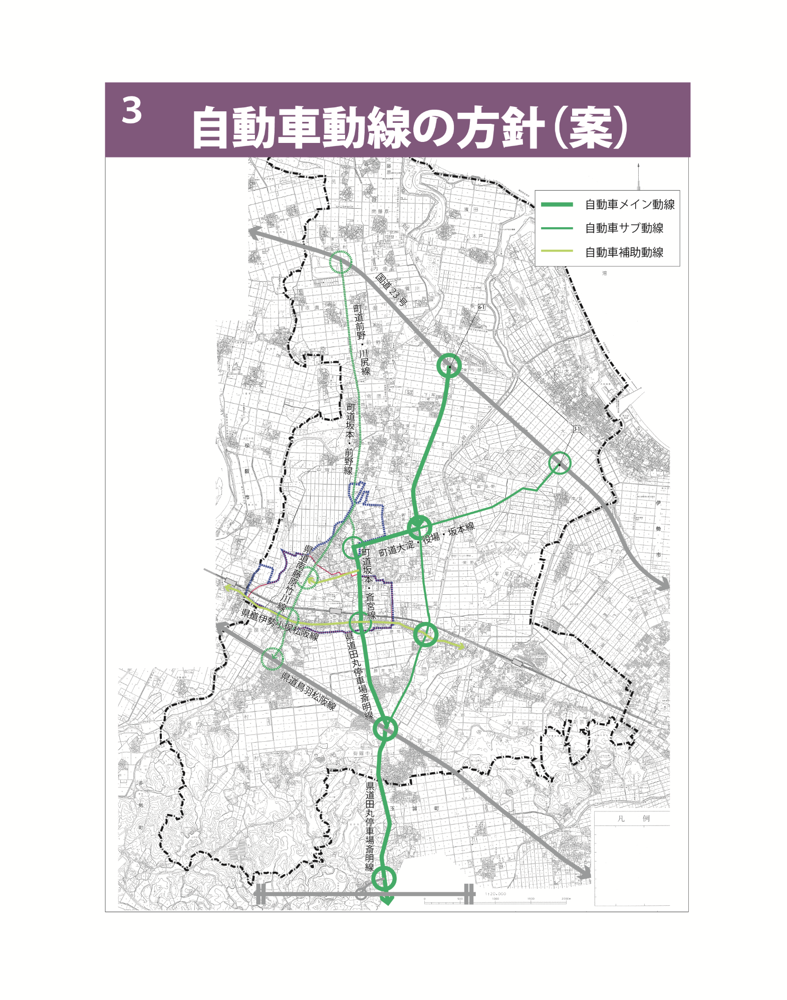
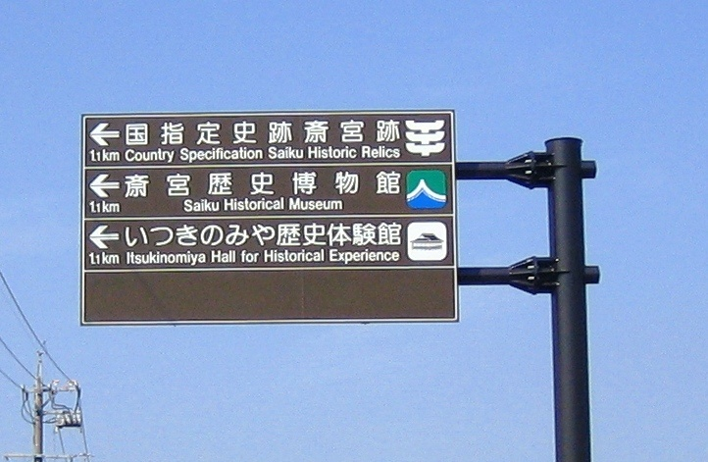
〈関連事業〉
幹線道路案内
標識整備事業

Slide 32

明和町の歴史的資源
明和町
伊勢神宮との
関連が深い
・倭姫命
・カケチカラ発祥の地
・織物生産
・土器生産
・斎宮
・伊勢街道
神三郡位置図

Slide 33


Slide 34
日 本 遺 産
平成27年度に文化庁が創設
東京オリンピックまでに100件認定（目標）
54件のストーリーを認定（平成29年度現在）
東海地区は、岐阜市と明和町、伊賀市の３件
支援事業
日本遺産魅力発信推進事業

Slide 35
（ストーリーのテーマ）
祈る皇女斎王のみやこ 斎宮
【ねらい】
（女性）（祈りの世界）（雅やかな暮らし）
【認定効果】
・知名度の向上（情報発信）
・観光客の誘客増員
・活性化につながる事業に国の支援

Slide 36








日本遺産へのいざない
斎宮ガイドアプリ
日本遺産 総合解説本
電車とバスのラッピング広告

Slide 37


斎宮VR

Slide 38


レンタサイクル
（Ｈ28年度実証実験）

Slide 39


熱気球係留フライト体験
（広い史跡を一望してみよう）

Slide 40


古代衣装体験
移動販売

Slide 41


番組ロケ風景
平安の杜フェスタ

Slide 42



競技かるた大会
土馬づくり体験風景
音楽コンサート（西脇殿）

Slide 43

平安の杜正殿前でのコンサート

Slide 44
ご清聴ありがとうございました。

